Slide 1
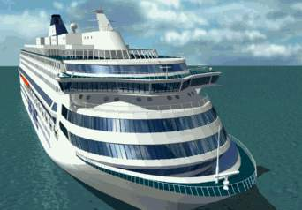
6.4 曲线曲面造型
参数多项式曲线
三次Hermite曲线
Bezier曲线、曲面
B样条曲线、曲面
http://cg.cs.tsinghua.edu.cn/course/software.htm

Slide 2
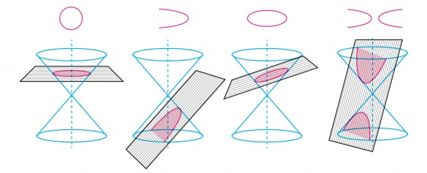
6.4 曲线/曲面造型
一类是简单曲线曲面，可以用函数和方程表示。例如抛物线，双曲线等
https://zhuanlan.zhihu.com/p/145333903
Notes:
曲线曲面
从卫星的轨道、导弹的弹道，到汽车和飞机等的外形，直至日常生活中的图案和花样设计

Slide 3
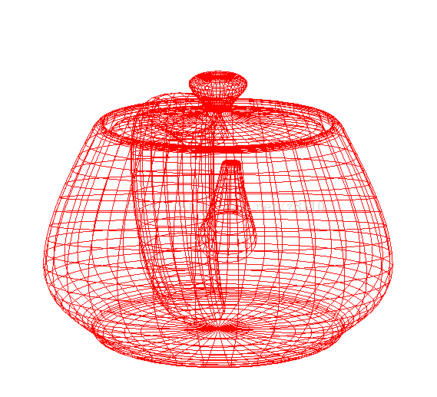
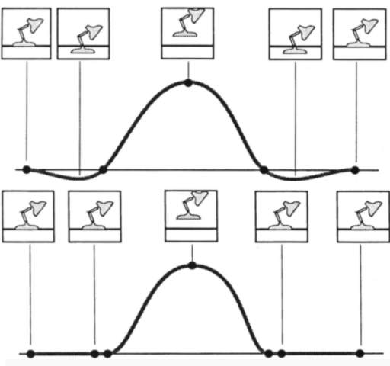
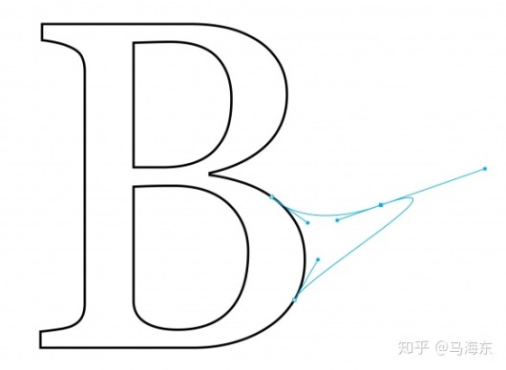
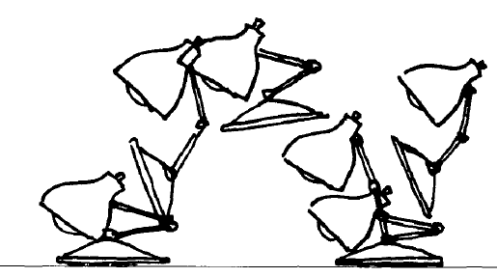
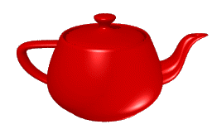
6.4 曲线/曲面造型
第二类曲线较复杂，不能确切给出描述整个曲线的方程，通常采用混合曲线或参数曲线表示。例如汽车表面。这种曲线称为自由曲线。它们往往是由一些从实际测量得到的一系列离散数据点来确定。
ACM © 1987 “Principles of traditional animation applied to 3D computer animation”
Notes:
第二类曲线较复杂，不能确切给出描述整个曲线的方程，通常采用二次混合曲线或参数曲线表示。

Slide 4
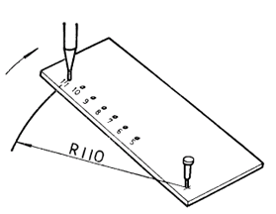
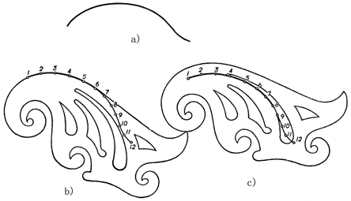
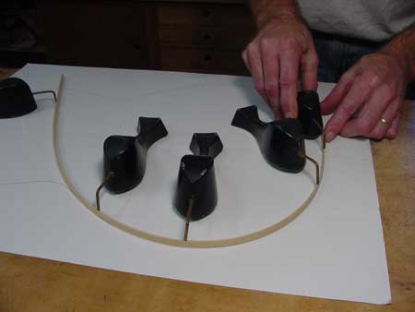
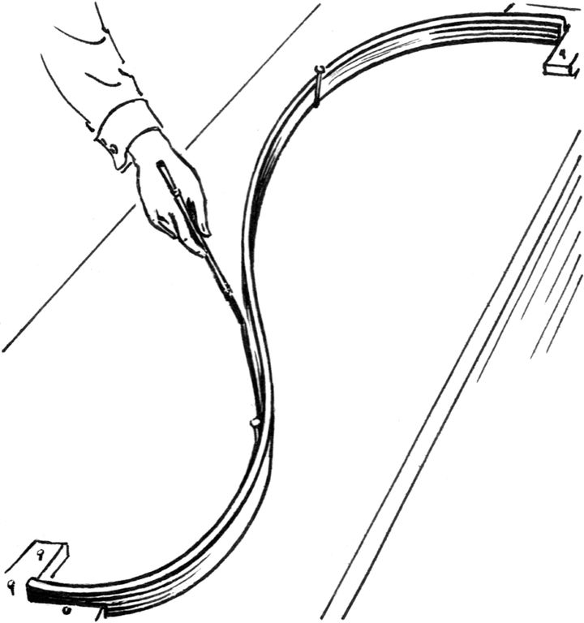
曲线曲面造型的发展过程
早期手工绘图
直线，平面，二次曲线
对于非圆曲线，绘制时的一般方法是借助于曲线板先确定一些满足条件的位于曲线上的点，然后借用曲线板把这些点分段光滑地连接成曲线。
有弹性的细木条、压铁
不便于计算机处理
https://zhuanlan.zhihu.com/p/33588741?from_voters_page=true

Slide 5
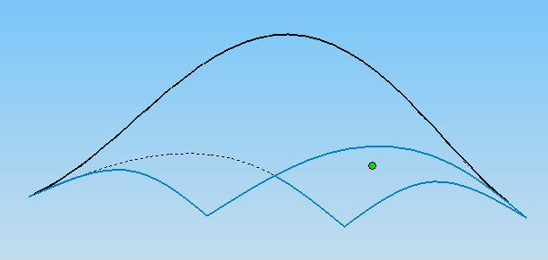
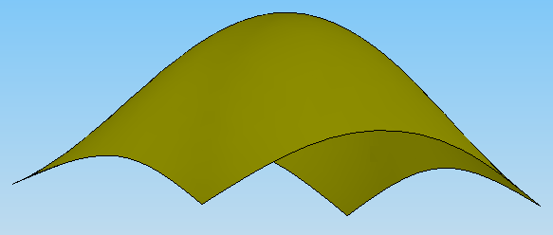
曲线曲面造型的发展过程
目标：美观且物理性能佳，便于CAD处理和加工
1963年，美国Boeing飞机公司的Ferguson将曲线曲面表示成参数矢量函数形式，从此参数形式成为自由曲线曲面数学描述的标准形式。
1964年MIT的孔斯Coons用封闭曲线的四条边界定义一块曲面；
1971年雷诺汽车公司的Bezier发表了一种用控制多边形定义曲线曲面的方法；同期，法国Citroen雪铁龙汽车公司的德卡斯特里奥de Castelijau也独立地研究出与Bezier类似的方法。
1972年 德布尔DeBoor给出了B样条的标准计算方法；
1974年，美国通用汽车公司的Gorden和Riesenfeld将B样条理论用于形状描述，提出了B样条曲线和曲面。
1975年美国Syracuse大学的佛斯普里尔Versprill提出了有理B样条方法。
80年代后期尔Piegl和Tiller将有理B样条发展成非均匀有理B（NURBS）样条方法，并已成为当前自由曲线曲面描述最广为流行的技术。
Notes:
里森费尔德Riesenfeld

Slide 6
参数曲线曲面的发展现状
参数曲线/曲面
Bézier曲线/曲面
B样条曲线/曲面
NURBS曲线/曲面
Coons曲面
特点
参数多项式。分段，分片

Slide 7
6.4.1 曲线/曲面基础-参数方程表示曲线
曲线与曲面的表示方法
显式表示
隐式表示
参数方程表示

Slide 8
6.4.1 曲线/曲面基础--显式表示
显式表示平面曲线
问题：
在计算机中不易表示
每一个x值只对应一个y值，所以显式方程不能表示封闭或者多值曲线，例如圆

Slide 9
6.4.1 曲线/曲面基础--隐式表示
隐式表示
平面曲线
隐式表示的优点是易于判断函数f(x,y)是否大于、小于或等于零，也就易于判断点是落在所表示曲线上或在曲线的哪一侧。
绘制曲线不方便
交互修改不方便

Slide 10
非参数曲线表示存在的问题：
不具有几何不变性，形状和坐标轴相关
不便表示斜率无穷大
不便于计算
Notes:
同样的点，在不同坐标系下定义，绘制出的曲线形状未必相同

Slide 11
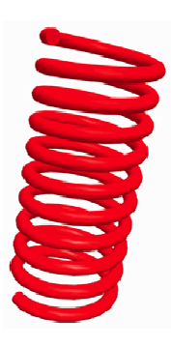
6.4.1 曲线/曲面基础--参数方程表示
参数方程表示
将曲线上各点的坐标分量显式地表示成参数 t 的函数形式。其中x(t)，y(t)和z(t)分别是参数t 的显式函数
参数方程中的参数t可以代表任何量，如时间、角度
通常将参数区间规范化为[0,1]

Slide 12
6.4.1 曲线/曲面基础--参数方程表示
举例
直线段参数方程表示：连接P₀(x₀, y₀)P₁(x₁, y₁) 两点直线段参数方程为
圆的参数方程表示：圆心位于原点，半径为1
如何表示旋转45度后的线段？
0≤t≤1
Notes:
t为自变量
P=(x y w)=(...)(t 1)
P’=MP=M(...)(t 1)

Slide 13
6.4.1 曲线/曲面基础—插值与逼近
常见应用：由离散点来近似地决定曲线和曲面。
如通过测量得到有序点列，根据这些点列构造出一条光滑曲线，以直观地反映变化规律和趋势。
工程中应用曲线，一般可分为两类：
插值（Interpolation）给定一组有序的数据点P_{i}，i=0,1,…, n，构造一条曲线顺序通过这些数据点，称为对这些数据点进行插值，所构造的曲线称为插值曲线。
根据点求曲线（根据已知猜未知）
逼近（Approximation）构造一条曲线使之在某种意义下最接近给定的数据点，称为对这些数据点进行逼近，所构造的曲线为逼近曲线。比较适合于外形设计。
插值的目的
Notes:
由型值点求插值曲线或求逼近曲线的问题，统称为曲线的拟合（fitting）

Slide 14
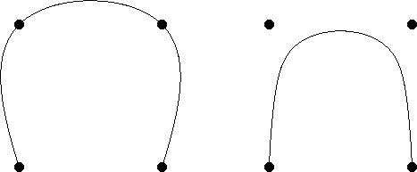
6.4.1 曲线/曲面基础—插值与逼近
型值点：指通过测量或计算得到的曲线或曲面上少量描述其几何形状的数据点。（曲线经过型值点）
控制点：指用来控制或调整曲线曲面形状的特殊点，曲线曲面本身不一定通过控制点。（曲线不一定经过控制点）
由型值点求插值曲线或控制点求逼近曲线的问题，统称为曲线的拟合（fitting）

Slide 15
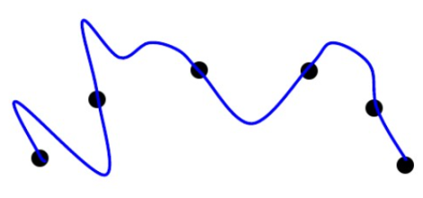
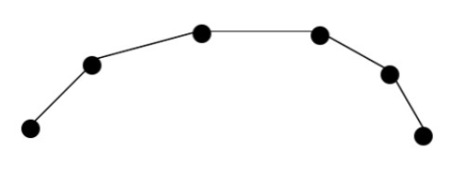
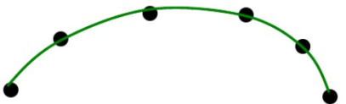
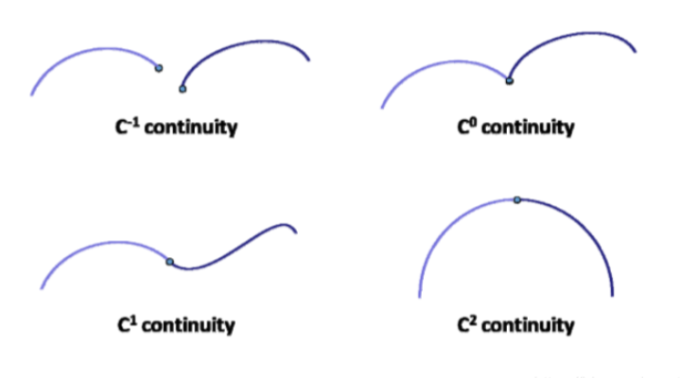
6.4.1 曲线/曲面基础—曲线连续性
一条复杂曲线通常由多条曲线段拼接而成。
一般由多段参数多项式曲线段拼接，拼接处要连续光顺，即满足连续性条件。
参数曲线一般有两种意义上的连续性：参数连续性和几何连续性
Notes:
https://blog.csdn.net/mw_1422102031/article/details/109533662

Slide 16
6.4.1 曲线/曲面基础—曲线连续性
参数连续性（传统、严格的连续性）
C0连续（0阶参数连续）
前一段曲线的终点与后一段曲线的起点相同。
C1连续（一阶参数连续）
连接点处一阶导数相同。
C2连续（二阶参数连续）
连接点处一阶导数和二阶导数相同。
曲线导数P'的直观表示？

Slide 17
曲线的切向量
曲线的切向量是曲线上一点处切线的方向向量。
若曲线方程为 x=x(t),y=y(t),z=z(t)，则曲线上一点处的一阶导数，即切线的方向向量（切向量）为(x'(t),y'(t),z'(t))
切矢量(一阶导数)反映了曲线对参数t的变化速度，即点在曲线上的运动趋势
对各参数方程求导，即可得到切向量表达式
曲率(二阶导数)是一阶导数的导数，反映了曲线对参数t变化的加速度，即曲线的弯曲程度--曲率
Notes:
二阶导数的意义：
1、切线斜率变化的速度，表示的是一阶导数的变化率。
2、函数的凹凸性（例如加速度的方向总是指向轨迹曲线凹的一侧）。

Slide 18
6.4.1 曲线/曲面基础—曲线连续性
几何连续性
只需两曲线段在连接点处参数导数成比例，不必相等
直观的、易于交互控制的连续性
G0连续（0阶几何连续）
与C0连续相同。
G1连续（一阶几何连续）
一阶导数在连接点处成比例（切向量不一定相等）
在端点处有公共的切线，即切线方向一致
G2连续（二阶几何连续）
相邻曲线的连接点处一阶导数和二阶导数均成比例
在连接点处有公共的曲率

Slide 19
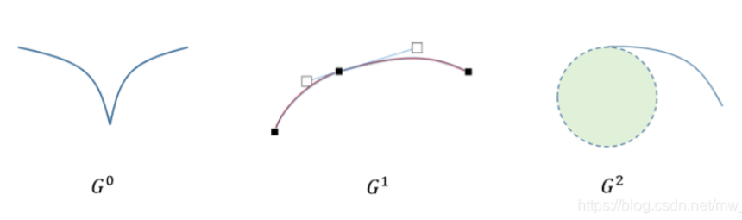
6.4.1 曲线/曲面基础—曲线连续性
几何连续性

Slide 20
6.4.1 曲线/曲面基础—曲线连续性
参数连续性
传统意义上的、严格的连续
几何设计中不太直观
几何连续性
只需限定两个曲线段在交点处的参数导数成比例，不必完全相等，是一种更直观、易于交互控制的连续性
两种方法并不矛盾，C^{n} 连续包含在G^{n} 连续之中
在曲线曲面造型中，一般只用到C^{1、}C^{2、} G^{1 、}G²连续性。

Slide 21
6.4.1 曲线/曲面基础—多项式参数曲线表示形式
n次多项式参数方程形式
矩阵运算形式
系数多项式（基函数）运算形式

Slide 22
曲线曲面的参数表示，通常采用控制点和基函数的形式。Pi表示第i个控制点，Bi(t)表示第i个控制点对应的系数多项式
基函数一般采用三次多项式，因为三次多项式可以达到二阶导连续，而更高阶多项式则影响计算效率。

Slide 23
6.4.1 曲线/曲面基础—多项式参数方程表示的优势
1）形状与坐标系无关。参数方程的形式不依赖于坐标系的选取，具有形状不变性；坐标变换后仍保持几何形状不变
2）系数更多,更大的自由度控制曲线形状
3）易于几何变换。可通过对型值点控制点几何变换完成
4）便于处理斜率为无穷大的情形。不会因此而中断计算。
5）容易确定曲线边界。规格化的参数变量t∈[0,1]，使其相应的几何分量是有界的，而不必用另外的参数去定义边界。
6）易于用矢量和矩阵表示几何分量，简化了计算
求导方便、拼接方便
Notes:
易于几何变换。否则就要对曲线上每个点分别进行变换

Slide 24
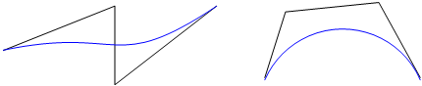
6.4.2 三次样条曲线
材料力学证明，早期工业外形设计中使用的样条，其形状曲线是三次样条曲线--多项式分段参数曲线
三次样条曲线
能表示曲线段端点通过特定点且在连接处保持位置、一阶、二阶导数连续的最低次方程
简单、稳定、不失灵活

Slide 25
6.4.2 三次样条曲线
三次多项式参数曲线
Hermite曲线
Bezier曲线
B样条曲线
https://www.bilibili.com/video/BV1dP411r7Ve/?spm_id_from=333.788&vd_source=0e3c286f6cbc4aeed2a8c58c5912bea0

Slide 26
6.4.2 三次样条曲线--Hermite曲线
定义
给定两个端点位置矢量P₀、P₁和两个端点切线矢量R₀ 、R₁来插值生成曲线，满足条件的三次多项式曲线P(t)为Hermite(Ferguson)曲线
R0
P1
P0
R1

Slide 27
根据已知可得
12个未知数
写成矩阵向量形式
曲线
行向量
即
令
未知数
则
可求得C，即12个参数

Slide 28
6.4.2 三次样条曲线--Hermite曲线
整理
解
曲线表示为
曲线的控制参数、几何矢量 G_{h}
Hermite矩阵
Hermite基函数

Slide 29
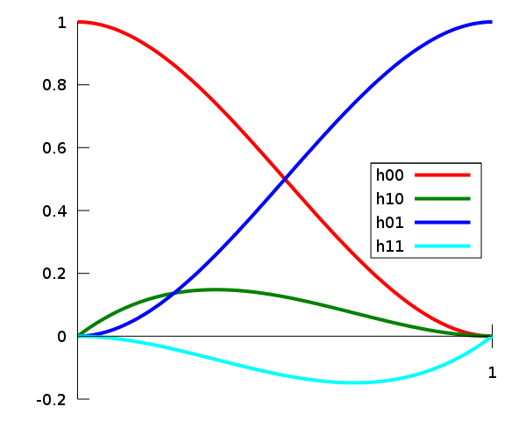
6.4.2 三次样条曲线--Hermite曲线
基矩阵与基函数（调和函数）
通过对P0、P1、R0、R1调和成为曲线。F₀(t)，F₁(t)，F₂(t)，F₃(t)称为调和函数,即Hermite基函数。对于不同的三次Hermite曲线，Hermite几何矢量不同，但Hermite基函数都相同。

Slide 30
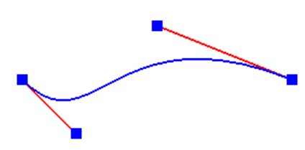
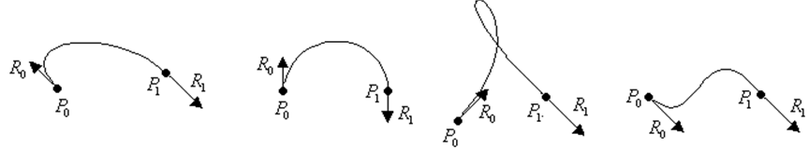
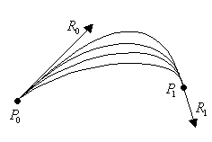
6.4.2 三次样条曲线--Hermite曲线--特点
特点
端点位置经过起点、终点---插值曲线
形状控制
调节切矢量R₀，R₁的方向。曲线弯曲方向
调节切矢量R₀，R₁的长度。相当于对端点处的牵引力大小，决定弯曲程度
(a)
(b)
(c)
(d)

Slide 31
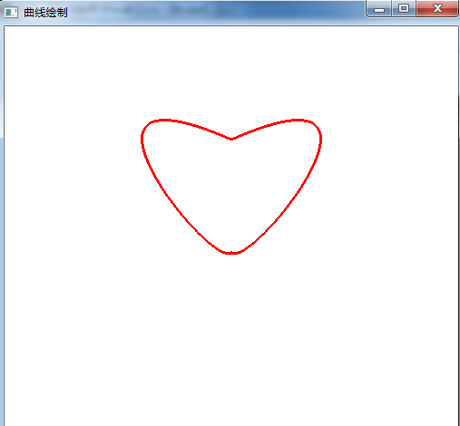
6.4.2 三次样条曲线--Hermite曲线--拼接
当用多段Hermite曲线拼合一条曲线时，需要保证曲线的连接性，一般至少要保证G¹连续。问题：如何构造光滑、连续的多段Hermite参数曲线？
假设两条Hermite曲线H1和H2的边界条件G_{h1}和G_{h2}为已知，如何利用H1和H2 ，构造连续的Hermite曲线？？如何用Hermite曲线绘制心形图形？

Slide 32
6.4.2 三次样条曲线--Hermite曲线--绘制
for(t=0;t<=1;t=t+0.01)
{
//计算t对应曲线上一点的x、y、z分量
}
绘制曲线的方法是用连续的短的折线段近似曲线。折线数越多，近似效果越好
两个端点处的切线矢量不易指定，可给出4个点P₋₁、 P₀、P₁ 、P₂，把P0、P1作为曲线的起点和终点，端点处切线矢量分别为

Slide 33
6.4.2 三次样条曲线--Hermite曲线--绘制
void HermiteCurve(Point p0，Point p1，Point p2，Point p3，int count)//count表示曲线分段数
{
Point r1，r2; //切线矢量
r1 = p1 - p0; r2 = p3 - p2;
double t = 0.0; dt = 1.0 / count;
moveto(p1.x，p1.y); //设置起点
for(int i=0; i<count; i++){
t+=dt;
double F1，F2，F3，F4; //调和函数
F1 = 2 * t * t * t - 3 * t * t + 1; F2 = -2 * t * t * t + 3 * t * t;
F3 = t * t * t - 2 * t * t + t; F4 = t * t * t - t * t;
x = p1.x * F1 + p2.x * F2 + r1.x * F3 + r2.x * F4;
y = p1.y * F1 + p2.y * F2 + r1.y * F3 + r2.y * F4;
lineto(x，y);
}
}
P2
P1
P0
P3

Slide 34
6.4.2 三次样条曲线--Hermite曲线
优点：
简单，易于理解
缺点：
难于给出两个端点处的切线矢量作为初始条件
修改不方便
不适合于外形设计

Slide 35
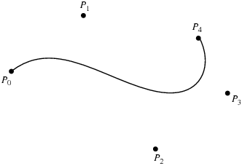
6.4.3 Bezier曲线
Bezier曲线直观的表示给定条件与曲线形状的关系，使用户可以方便的通过修改参数来改变曲线的形状和阶次，且算法较为简单
曲线形状趋向控制多边形
修改方便，构造方便，所以广泛应用
图形绘制、外观设计
规划物体运动轨迹
Notes:
这种曲线生成方式比较直观和灵活，只需放置控制点，然后调整控制点的位置来得到想要的曲线，这就避免了和复杂的数学方程打交道

Slide 36
6.4.3 Bezier曲线
Bezier曲线特点：
通过一组多边形顶点（控制点）来定义，由其定义的Bezier曲线是唯一的
曲线的形状趋近于控制多边形的形状，可以通过拖动顶点来修改曲线形状
通常n+1个顶点也称控制点，依次连接各控制点得到的多边形称为控制多边形
只有第一点和最后一点在曲线上，其他点用于控制形状和阶次
多边形的第一条边和最后一条边表示了曲线在起点和终点的切矢量方向
N+1个顶点产生N次多项式曲线

Slide 37
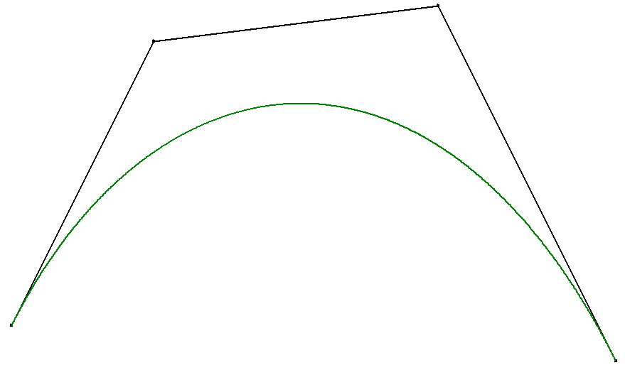
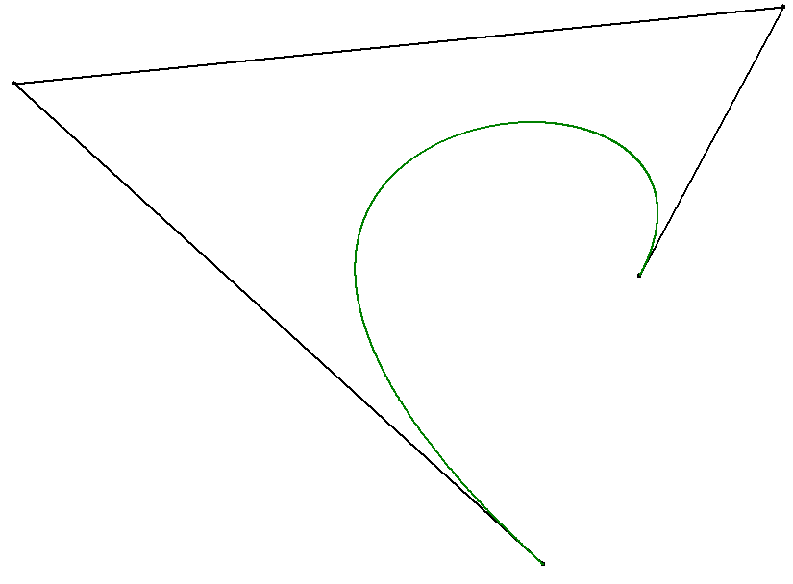
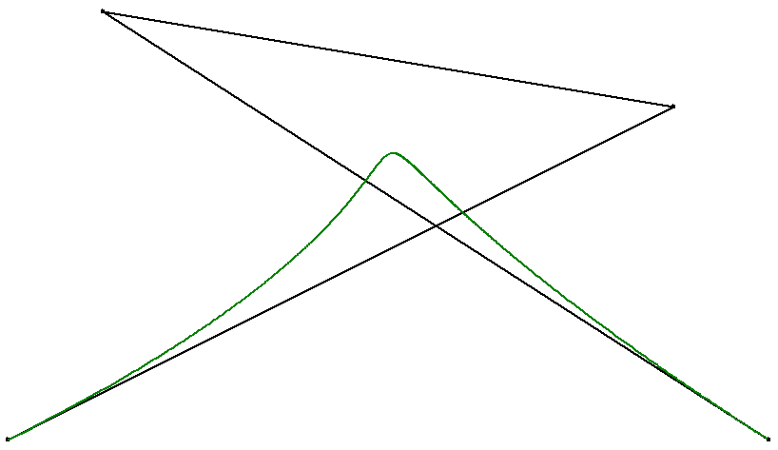
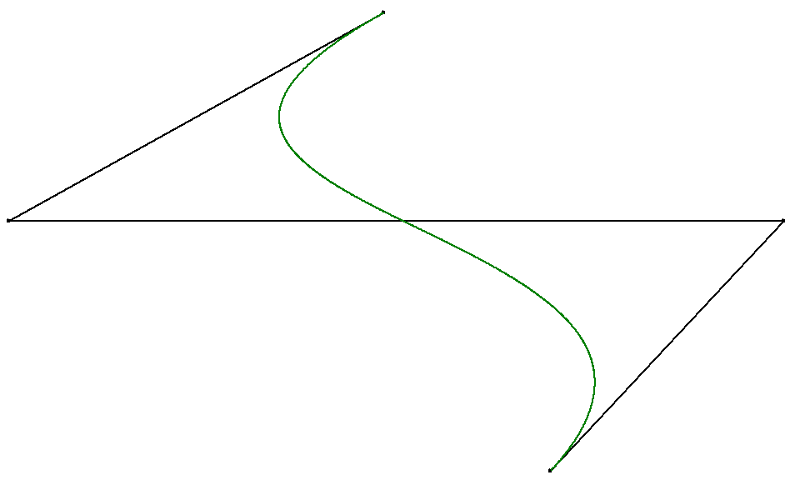
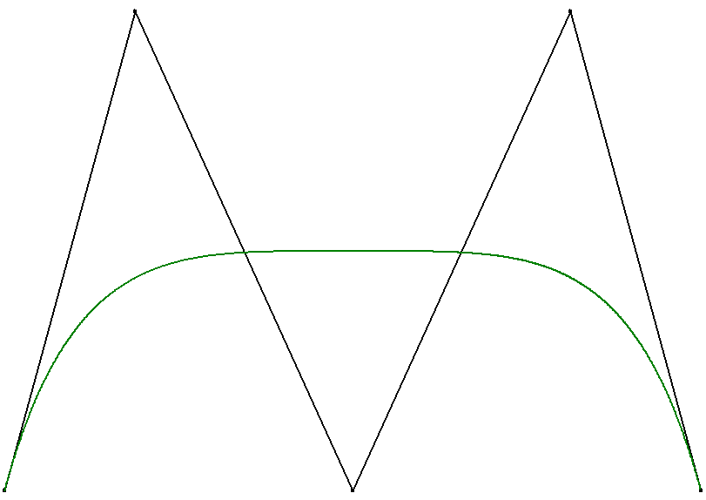
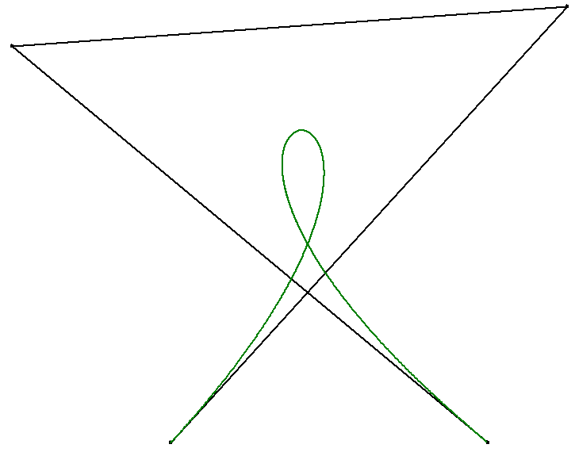
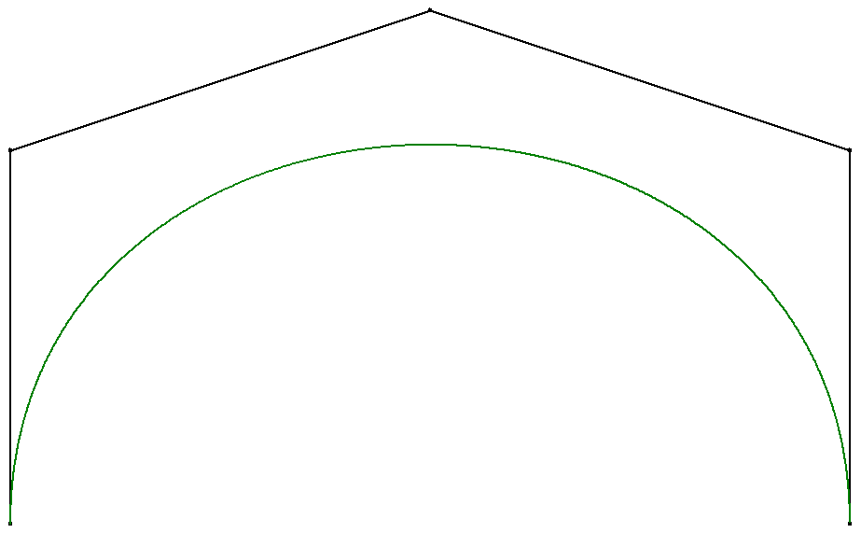
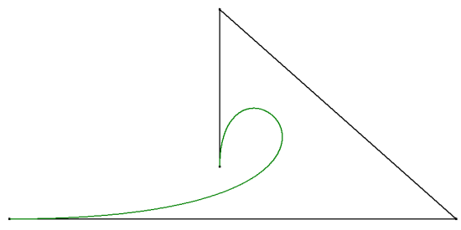
6.4.3 Bezier曲线
几种典型Bezier曲线

Slide 38
Bezier曲线定义
Bezier曲线的定义
给定n+1个点的位置矢量P₀、P₁…P_{n}，则Bezier曲线上各点坐标的插值公式为：
伯恩斯坦Bernstein基函数：曲线上各点位置矢量的调和函数(各控制点系数)
Bezier曲线可以看做是n+1个调和函数调和给定的n+1个顶点（也称控制点）而产生的。调和函数使用Bernstein多项式，所生成的曲线是n次多项式曲线。
约定：0！和0⁰均为1
Notes:
二次项展开系数

Slide 39
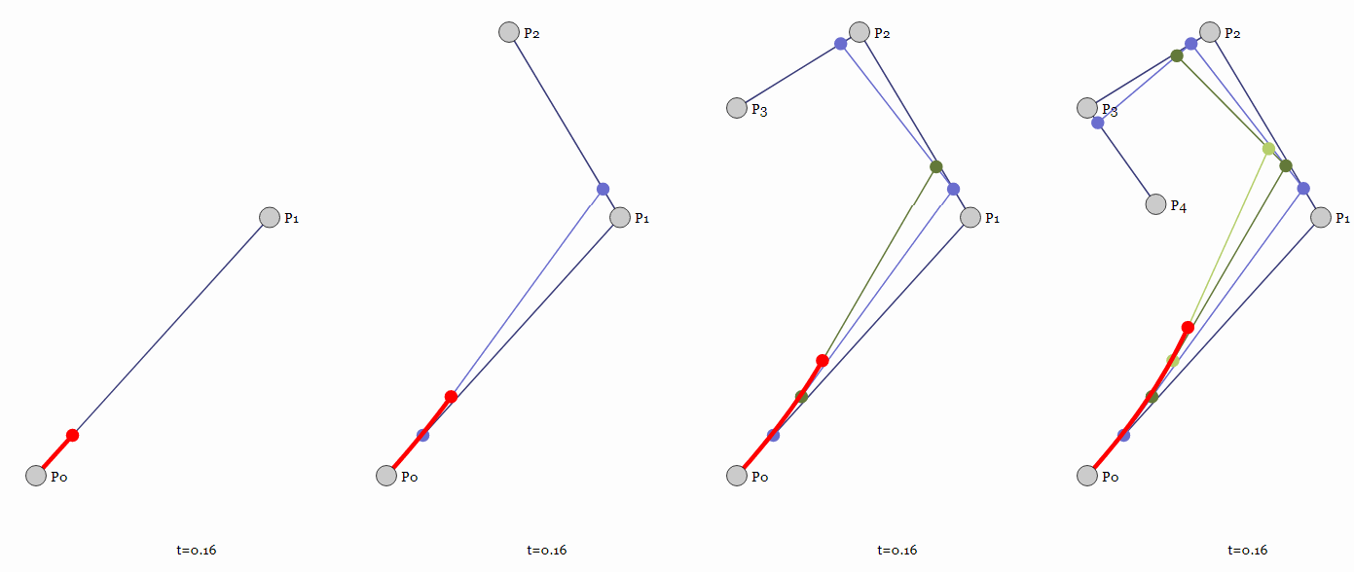
说明
P_{i} 控制点
B_{i} Beziér基函数
t 参数，可以看做在曲线上的比例
n次Beziér曲线有n+1个控制点
1=(t+(1-t))^{n}
https://www.jasondavies.com/animated-bezier/

Slide 40
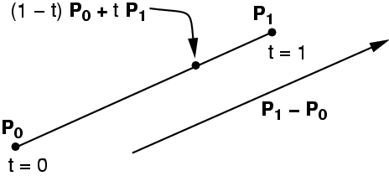
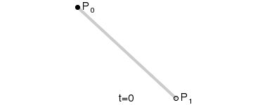
（一）一次Bezier曲线
P0,P1两个控制点
t=0和t=1
t的含义？

Slide 41
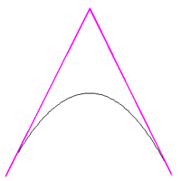
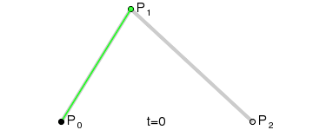
（二）二次Bezier曲线
P0, P1, P2三个控制点
Notes:
#define B1(t) (t*t)
#define B2(t) (2*t*(1-t))
#define B3(t) ((1-t)*(1-t)

Slide 42
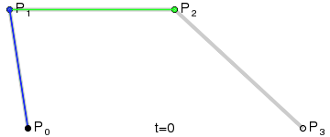
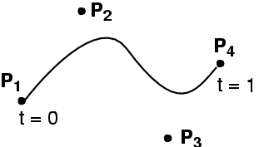
（三）三次Bezier曲线
P₁
P₂
四个控制点P0, P1, P2，P3
1³ = (t + (1 - t))³ » 1 = (t + (1 - t)) . (t² + 2t(1 - t) + (1 - t)²) » 1 = (1 - t)³+ 3t(1 - t)²+ 3t²(1 - t) +t³
P₃
P₀

Slide 43
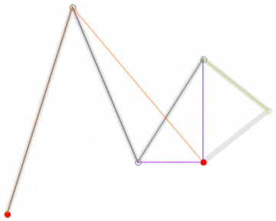
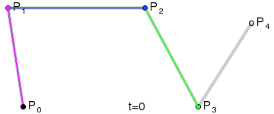
https://en.wikipedia.org/wiki/B%C3%A9zier_curve#Constructing_B.C3.A9zier_curves

Slide 45
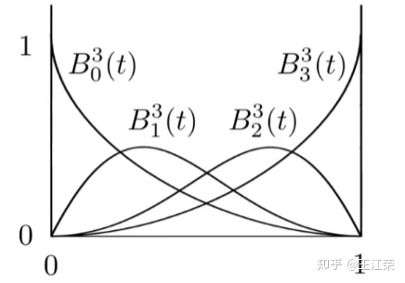
三次Bezier曲线的矩阵表示
基函数(调和函数):
表示对曲线的贡献、影响
https://zhuanlan.zhihu.com/p/366082920?ivk_sa=1024320u

Slide 46
对比：三次Hermite曲线的矩阵表示

Slide 47
基函数性质
非负
加权和为1
对称
递推

Slide 48
6.4.3 Bezier曲线-性质
1.端点性质
曲线通过起点和终点，
即将t=0和t=1代入，得Q(0)=P₀, Q(1)=P_{n}
端点的切线方向和控制多边形的关系
说明Bezier曲线在起点终点与相应的控制多边形相切，且切线与第一条和最后一条边走向一致

Slide 49
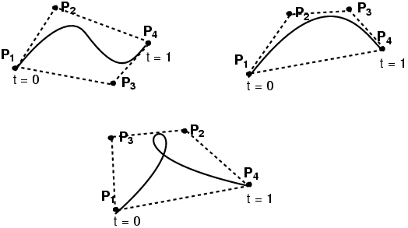
Bezier曲线性质
2.对称性
Q(t)=Q(1-t)
只要保持多边形顶点位置不变，但顺序颠倒，所得新的Bezier曲线形状不变只是参数化方向相反
3.凸包性
点集的凸包是指包含这些点的最小凸集
Bézier曲线位于其控制顶点的凸包之内
convex hull
P₁
P_{n-1}
凸集
P(t)
P₀
P_{n}
Bézier曲线的凸包性

Slide 50
4.几何不变性
曲线形状不随坐标变换变化
Beizer曲线的形状只与各控制顶点的相对位置有关
5.仿射不变性
对于任意的仿射变换(包括平移、比例、旋转、反射和错切变换)，相当于先对控制多边形顶点做变换，再根据变换后的控制多边形顶点绘制Bezier曲线。
6.变差缩减性。
若Bezier曲线的特征多边形P₀P₁...P_{n}是一个平面图形，则平面内任意直线与P(t)的交点个数不多于该直线与其特征多边形的交点个数，这一性质叫变差缩减性质。此性质反映了Bezier曲线比其特征多边形的波动小，也就是说Bezier曲线比特征多边形的折线更光顺

Slide 51
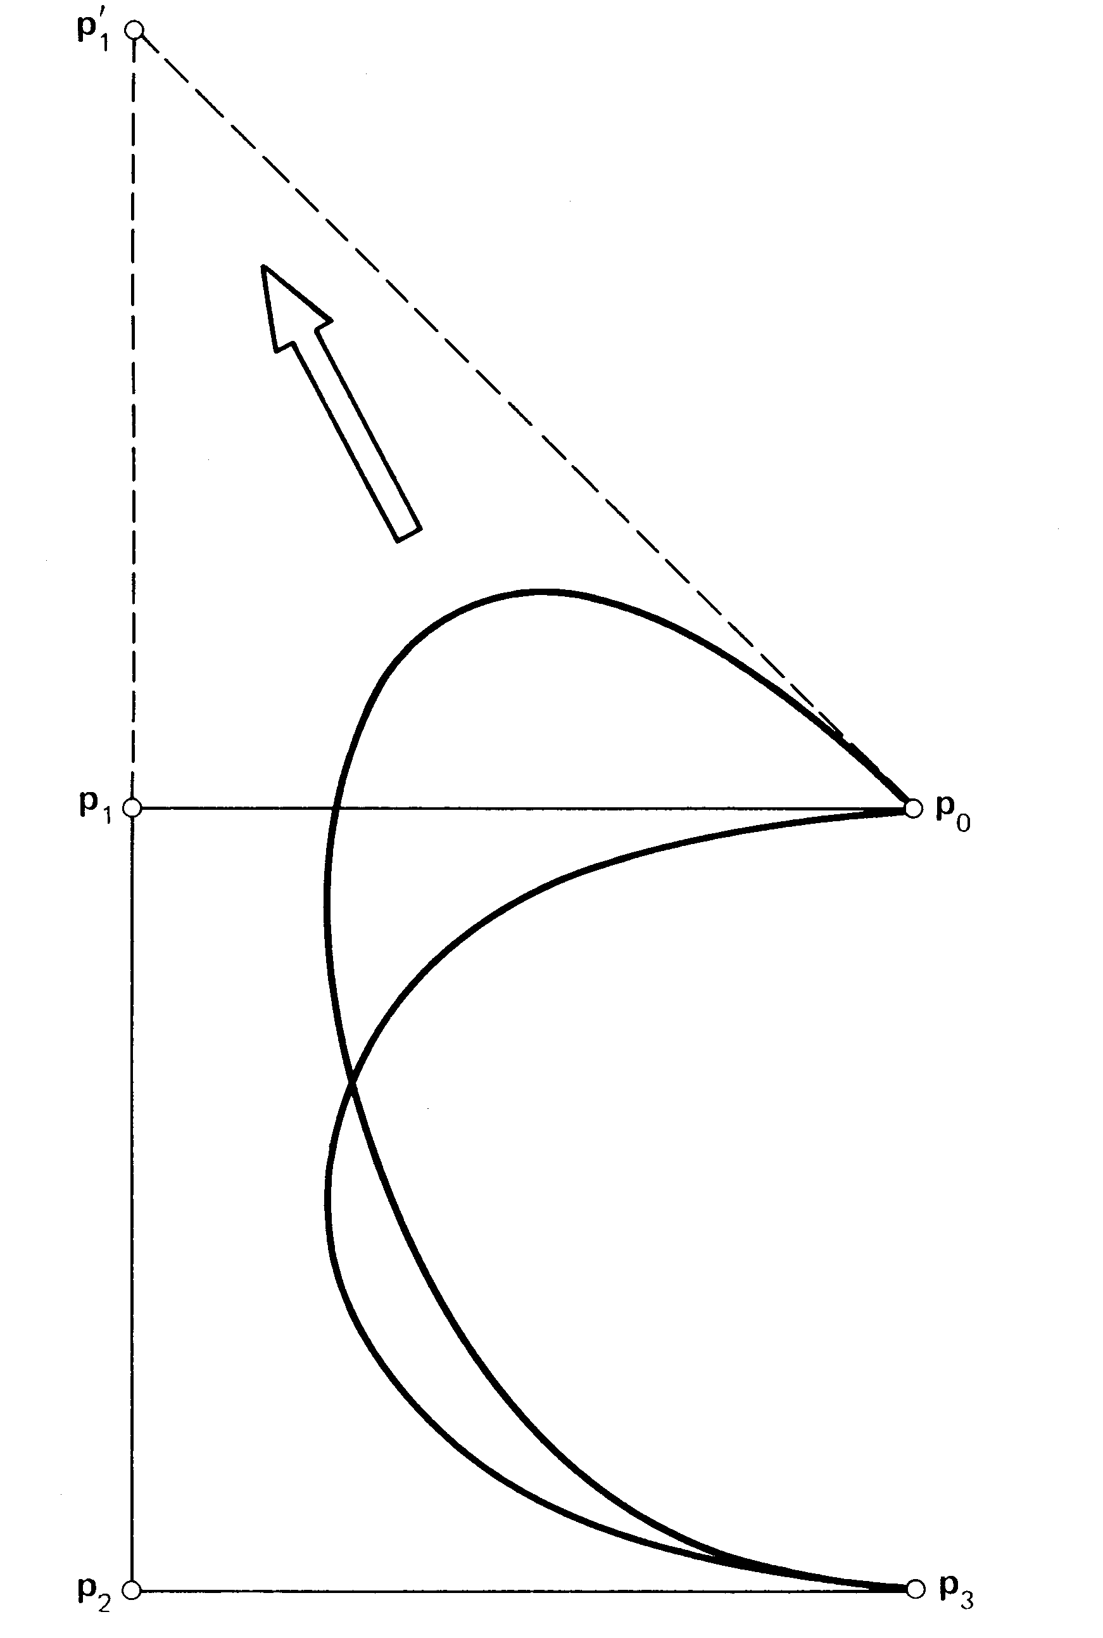
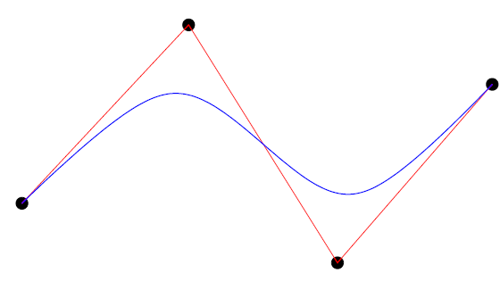
说明
次数和顶点数相关
n+1个顶点—n次
控制点作用：逼近

Slide 52
Bezier曲线的绘制
直接求值
几何制图

Slide 53
三次Bezier曲线的绘制--直接计算
x(t) = (1-t)³ x₀ + 3(1-t)²t x₁ + 3(1-t)t² x₂ + t³ x₃
y(t) = (1-t)³ y₀ + 3(1-t)²t y₁ + 3(1-t)t² y₂ + t³ y₃
z(t) = (1-t)³ z₀ + 3(1-t)²t z₁ + 3(1-t)t² z₂ + t³ z₃

Slide 54
三次Bezier曲线的绘制--直接计算
Void BezierCurve(Point p0，Point p1，Point p2，Point p3，int count){
double t = 0.0; dt = 1.0 / count;
moveto(p1.x，p2.x); //设置起点
for(int i=0; i<count; i++){
t+=dt;
double F1，F2，F3，F4; //调和函数
double u = 1.0 – t ;
F1 = u * u * u ; F2 = 3 * t * u * u;
F3 = 3 * t * t * u; F4 = t * t * t;
x = p0.x * F1 + p1.x * F2 + p2.x * F3 + p3.x * F4;
y = p0.y * F1 + p1.y * F2 + p2.y * F3 + p3.y * F4;
lineto(x，y);
}

Slide 55
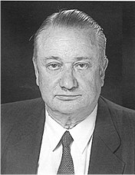
Bezier曲线---de Casteljau算法
三次Bezier曲线的绘制—几何作图法
几何作图法，又称de Casteljau（德卡斯特里奥）算法。该算法利用了Bezier曲线的递推性实现Bezier曲线的绘制。
以二次曲线为例
线A
线B

Slide 56
离散生成Bezier的de Casteljau算法
三次Bezier曲线的绘制—几何作图法
Bezier曲线的递推性
以二次曲线为例
将特征多边形三边依次按比例t:1-t分为两段，得点P₀¹P₁¹P₂¹
对边P₀¹P₁¹和P₁¹P₂¹分别再按比例t:1-t分为两段，得点P₀²P₁²
对边P₀²P₁²再按比例t:1-t分为两段得点P₀²P₁²，即为t对应型值点

Slide 57
Bezier曲线--德卡斯特里奥
三次Bezier的几何作图法
n＝3的三次Bezier曲线：取t=0，t＝1/3，t＝2/3，t=1四点作图绘制。
绘制t=1/3的点

Slide 58
Bezier曲线--德卡斯特里奥
三次Bezier的几何作图法
n＝3的三次Bezier曲线：取t=0，t＝1/3，t＝2/3，t=1四点作图绘制。
绘制t=2/3的点

Slide 59
Bezier曲线--德卡斯特里奥
三次Bezier的几何作图法
n＝3的三次Bezier曲线：取t=0，t＝1/3，t＝2/3，t=1四点作图绘制。
点的运动轨迹

Slide 60
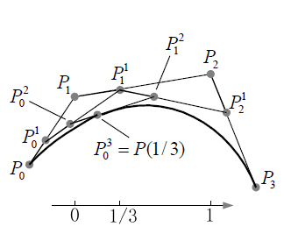

Bezier曲线--德卡斯特里奥
P0(1,1),P1(2,3),P2(4,3),P3(3,1)
给出t=1/3时，曲线上点的坐标值
三次Bezier曲线的绘制
de Casteljau算法（三角形）

Slide 61


Slide 62
思考题：
1. 二次Bezier曲线的起点是（），终点是（）
P₀ B. P₁ C. P₂ D. （P₀+P₁)/2
2. 二次Bezier曲线的起点处切矢量是（），终点处切矢量是（）
A.(P₁ - P₀) B. (P₂ - P₁) C. 2(P₁ - P₀) D. 2(P₂ - P₁) E. (P₁ - P₀)/2 F. (P₂ - P₁)/2
思考题：
1. 三次Bezier曲线的起点是（），终点是（）
P0 B. P1 C. P2 D. P3
2. 三次Bezier曲线的起点处切矢量是（），终点处切矢量是（）
A.(P1 - P0) B. (P2 - P1) C. 2(P1 - P0) D. 2(P2 - P1) E. 3(P1 - P0) F. 3(P2 - P1)

Slide 63

Bezier曲线
练习
1. 平面上给定三个顶点Q_{i}（i=0,1,2），试构造一条插值这三个顶点的二次Bezier曲线。（要求简述基本原理并画出示意图）
2. 给定四点P₀、P₁、P₂、P₃，令P₀ '=3(P₁-P₀) ，P₃'=3(P₃-P₂) ,
这时用P₀、P₃、P₀'、P₃' 可以确定一条Hermite形式的三次曲线，证明所确定的曲线与用原来四点确定的Bezier形式的三次曲线相同。

Slide 64
Bezier曲线
练习1--答案参考
解：由曲线端点性质，知可以取Bezier曲线的两端点P₀=Q₀，P₂=Q₂，下面构造P₁ 点：
因为P(t)= P₀(1-t)²+ 2P₁(1-t)t+ P₂t²，令k1=|Q₀Q₁|， k2=|Q₁Q₂|,，则可以取t1=k1/(k1+k2)，有：P（t₁）=Q₁
从而可以求得：
这样就可以以P₀P₁P₂这特征多边形画出二次Bezier曲线。

Slide 65


Slide 66


Bezier曲线
练习
3.三次Bezier曲线可逼近1/4单位圆弧，如图所示。四个控制点的坐标分别为P₀(0,1)、P₁(x,1)、P₂(1,y)、P₃(1,0)，请计算x、y的值，给出四个控制点，并试着绘制整圆。
https://blog.csdn.net/nibiewuxuanze/article/details/48103059

Slide 67

Bezier曲线
练习
令m=0.5523，称魔术常数

Slide 68


Bezier曲线
Bezier曲线的连接
设两段三次Bezier曲线S₁和S₂的控制点分别为P₀、P₁、P₂、P₃和Q₀、Q₁、Q₂、Q₃， S₁和S₂连续的条件：
1. C⁰连续：P₃和Q₀为同一点。
2. G¹连续：?

Slide 69
Bezier曲线
Bezier曲线的连接
G¹连续：
P₂、P₃ (Q₀)、Q₁三点共线
P₂、Q₁在P₃的两端

Slide 70
Bezier曲线--德卡斯特里奥
Bezier曲线的连接
（a）α＝0.5 （b）α＝1 （c）α＝2
对三次Bezier曲线的拼接一般不要求满足G²连续性。因为每段三次Bezier曲线仅有4个控制点，若二阶连续，则只能留下一个控制点调整曲线的形状。

Slide 71

6.6.4 B样条曲线/曲面
Bezier 曲线的不足
控制性差:顶点较多时，曲线的阶次较高，特征多边形对曲线形状的控制将明显减弱；
P₄P₅线段不易弯曲。如何解决？
次数越高，逼近程度越差；
不能局部修改
混合函数值在区间 ( 0 , 1 ) 内均不为零。
曲线任一点受到全部控制点影响，不能局部修改。
拼接不方便
连接光滑(导数相同)比较难，
需要插入一些点来保证光滑连接
Notes:
B basis 基

Slide 72


B样条(B-Spline)曲线
为了克服 Bezier 曲线存在的问题，Gordon 等人扩展了Bezier曲线，就外形设计的需求出发，希望新的曲线要
易于进行局部修改；
更逼近特征多边形；
是低阶次曲线。
于是，用 n次B样条基函数替换了伯恩斯坦基函数，构造了称为B样条（B-Spline）曲线的新型曲线。
样条：分段连续多项式
https://zhuanlan.zhihu.com/p/145333903
Notes:
样条本来是指一些细小的有弹性的木条或者钢片，用这些木条来设计模型结构。这样的木条被称之为样条（“spline”）。

Slide 73



B样条(B-Spline)曲线
B样条是Bezier的推广、拓展
分段
曲线次数和控制点个数无关
保持了Bezier曲线的直观性和凸包性
更逼近特征多边形
能够局部修改
连续光滑拼接，更易C2连续
Bezier
B 样条
Bezier
B 样条
Notes:
B -basis逼近特征多边形的精度更高

Slide 74
B-Spline
B样条其实质和Bezier曲线是一样的，都是多项式参数曲线，只不过B样条是分段曲线段
对于三次B样条曲线
其中每一段拥有四个控制点。将整条曲线分为多个曲线段实际上就是将多个三次B曲线合并成一条更复杂的曲线
每段曲线的形状只受到最近的四个控制点的影响
3次B样条分段： 0-1-2-3, 1-2-3-4, 2-3-4-5, 3-4-5-6
连接全部曲线段所组成的整条曲线称为 n 次B样条曲线。

Slide 75
B-Spline
若给定m+n+1个控制点 P_{i} ( i=0, 1, 2,…, m+n)，可以构造一条n次B样条曲线，它是由m+1段n次曲线首尾相接而成，而每段曲线则由n+1个顶点所构造。
由于B样条曲线是分段构成的，改变其中一个控制点只会影响整个曲线的一部分，从而实现了局部修改。所以相对于Bezier曲线，B样条对曲线形状的控制更灵活直观。
Notes:
根据B样条曲线的定义

Slide 76

略
Bezier曲线中的每个控制点都会影响整个曲线的形状，而B样条中的控制点只会影响整个曲线的一部分，显然B样条提供了更多的灵活性；
Bezier和B样条都是多项式参数曲线，不能表示一些基本的曲线，比如圆，所以引入了NURBS，即非均匀有理B样条来解决这个问题；
Bezier曲线只是B样条的一个特例而已，而B样条又是NURBS的一个特例，它们的关系可以图示为：
B样条克服了Bezier曲线的一些缺点，Bezier曲线的每个控制点对整条曲线都有影响，即改变一个控制点的位置，整条曲线的形状都会发生变化，而B样条中的每个控制点只会影响曲线的一段参数范围，从而实现了局部修改；

Slide 77
B样条定义（一）
B样条曲线的数学表达式-DeBoor-Cox递推公式
设给定 m+n+1 个控制点P_{i} ( 共m+1段，n为次数)，则第i段B样条曲线的数学表达式为：
在上式中，i= 0, 1, 2, …, n
给定参数t轴上的一个分割t_{i}(t_{i}≤t_{i+1}，i=0,1,2…)。由递推关系所定义的B_{i,k}(t)称为k阶(或k-1次）B样条基函数。并约定0/0＝0。

Slide 78

图中的N_{i,k}就是前面的B_{i,k}
B样条基函数推导
https://wenku.baidu.com/view/d335326e0266f5335a8102d276a20029bc64637e.html

Slide 79
B样条定义（二）
另一种定义方式:若给定m+n+1个顶点(共m+1段，n为次数)，则第i段(i=0,1, …,m)、n次等距分割的B样条曲线函数为
其中F_{l,n}(t) 为第i段、该段中第l个顶点的n次B样条基函数(B样条分段混合函数)：
P_{i+l}为定义第i段曲线的特征多边形的n+1个顶点,l=0,1,…n
i代表第几段曲线，l表示某段曲线中第几个控制点
基函数F只与本段中顶点的编号有关
基函数F由多项式构成，j表示第几项

Slide 80


1.一次均匀B样条曲线
空间n+1个顶点(i=0,1,…n)定义n段一次（二阶）均匀B样条曲线，即每相邻两个点可构造一曲线段P_{i}(u)，其定义表达为：
https://zhuanlan.zhihu.com/p/50450278

Slide 81

2.二次B样条曲线

Slide 82
由基函数（调和函数）可写出二次B样条曲线的分段表达式为：( i= 0,1,2,…,m , 表示段编号)
n=2,m=5,二次B样条曲线m+n+1个顶点，三点一段，共m+1段。
i=1
P1,2(t)
i=0
P0,2(t)

Slide 83


二次B样条曲线性质
(1) 端点位置
Q(0)=(P₀+P₁)/2
Q(1)=(P₁+P₂)/2 起点在P₀P₁中点，终点在P₁P₂中点
(2) 端点位置切矢量
Q’(0)=P₁-P₀
Q’(1)=P₂-P₁
(3)自动保持光滑连接 C¹连续:每在控制点序列中添加一个点都会生成一段B样条曲线，且与原曲线保持C¹连续
(4)局部性：每一段二次B样条曲线受三个控制点的影响，修改一个控制点的位置只影响三条曲线的形状
(5)凸包性

Slide 84
3.三次B样条曲线
分段三次B样条曲线由相邻四个顶点定义
P202 更正！

Slide 85

3.三次B样条曲线
分段三次B样条曲线由相邻四个顶点定义，表达式：
P(t)=F_{0,3}(t) P₀+F_{1,3}(t) P₁+F_{2,3}(t) P₂+F_{3,3}(t) P₃ (0<=t<=1)
调和函数

Slide 86
三次B样条曲线性质
(1) 端点位置
Q(0)= P₁+ ((P₀+P₂)/2-P₁)/3
Q(1)= P₂+ ((P₁+P₃)/2-P₂)/3
M为P0P2中点
N为P1P3中点
起点在P₁M的1/3处，终点在P₂N的1/3处
P(t)
P₂
P₁
N
M
P₃
P₀

Slide 87
P(t)
P₂
P₁
(2) 端点位置切矢量
Q’(0)=(P₂-P₀)/2
Q’(1)=(P₃-P₁)/2
起点处的切线矢量平行于P₀P₂，长度为其一半，终点处的切线矢量平行于P₁P₃，长度为其一半。
三次B样条曲线上相邻两段曲线，满足C¹连续
N
M
P₀
P₃

Slide 88

(3)端点处的二阶导数
三次B样条曲线在起点处的二阶导数矢量为P₁P₁*的两倍，终点处的二阶导数矢量为P₂P₂*的两倍.
即曲线在端点处的二阶导数矢量平行于相邻两直边所形成的平行四边形的对角线。三次B样条曲线在接点处有C²连续。

Slide 89

(4)自动保持光滑连接
三次B样条曲线上相邻两段曲线，满足C²连续
当给定的m+n+1个控制顶点P_{i}互不相重，则所控制的整条B样条曲线具有n-1阶几何连续性。当给定的控制顶点相邻最大重顶点数为h，则整条B样条曲线具有n-h-1阶几何连续性。
(5)局部性
修改一个顶点只影响相关的n+1段曲线段（n次B样条）
(6)凸包性
(7)变差缩减性

Slide 90
练习
设给定n个型值点p₁，p₂，……，p_{n}，问如何能做出一条均匀四阶（即三次）B样条曲线，使曲线分别以p₁和p_{n}为起点和终点，并与边p₁p₂和p_{n-1}p_{n}相切。
方法：
1）前后各增加一个控制点
2）前后各增加两个控制点

Slide 91




练习参考答案
各增加一个控制点V_{1、}V₂ ：使得 V₁P₁=P₁P₂，P_{n-1}P_{n}=P_{n}V₂

Slide 92
三次B样条曲线绘制代码—直接计算法
void B_SpLine(Point p0，Point p1，Point p2，Point p3，int count){
double t = 0.0;
dt = 1.0 / count;
moveto(p1.x，p2.x); //设置起点
for(int i=0; i<count; i++){
t+=dt;
double F1，F2，F3，F4; //调和函数
double u = 1.0 – t ;
F1 = - t * t * t + 3 * t * t – 3 * t + 1;
F2 = 3 * t * t * t – 6 * t * t + 4;
F3 = -3 * t * t * t + 3 * t * t + 3 * t + 1; F4 = t * t * t;
x = p0.x * F1 + p1.x * F2 + p2.x * F3 + p3.x * F4;
y = p0.y * F1 + p1.y * F2 + p2.y * F3 + p3.y * F4;
x/=6.0;
y/=6.0;
lineto(x，y);
}}

Slide 93
三次B样条曲线与Bezier曲线的转换
Bezier曲线
B样条曲线

Slide 94
三次B样条曲线与Bezier曲线的转换
3次B样条曲线转3次Bezier曲线
3次Bezier曲线转3次B样条曲线

Slide 95
三次Hermite曲线的矩阵表示

Slide 96
作业
(Hermite曲线)1.设P₀=(0,0,0)，P₁=(0,1,0)，P₂=(1,0,1)，P₃=(1,0,0)，试求一段三次参数多项式曲线，使曲线经过P₁、P₂点，与P₀P₁和P₂P₃相切。
(Bezier曲线)2. 已知Bezier曲线上的四个点分别为Q₀(150,0)、Q₁(45,0)、Q₂(0,45)、Q₃(0,150)，它们对应的参数分别为0、1/3、2/3、1，反求三次Bezier曲线的控制顶点P₀、P₁、P₂、P_{3。}
3. 假设有一段Hermite形式的三次曲线，且是由两个控制点P₁、P₄及两点处的导数值P₁’和P₄’确定的：
（1）求4个控制点B₁、B₂、B₃、B₄，使这四点确定的三次Bezier曲线，与原Hermite形式的三次曲线相同。
（2）求4个控制点V₁、V₂、V₃、V₄，使这四点确定的三次均匀B样条曲线，与原Hermite形式的三次曲线相同。

Slide 97
作业
(Bezier曲线)4. 已知Bezier曲线的控制点为(30,0)，(60,10)，(80,30)，(90,60)，(90,90)，试用几何作图法绘制出该曲线的大致轮廓(至少绘制曲线上5个点)，并利用德卡斯特里奥三角形，给出t=1/5处的曲线上的点的值。
(B样条曲线)5.设已知4个控制点v0,v1,v2,v3分别为(0,0)、(3,9)、(6,3)、(9,6)，求另外两个顶点p0、p3，使p0、v1、v2、p3四点所确定的四阶三次均匀B样条曲线，以v0、v3为起点和终点。

Slide 98

作业
(B样条曲线)6. 已知三次B样条曲线控制点集为P={(0,0),(1,1),(2,0),(3,1),(4,0),(5,1),(6,0)}，曲线方程为：
给定控制点可生成几段B样条曲线？如调整控制点P2,将对哪几段曲线段产生影响？
求C₀(1)、C₁(0)、 C₀‘(1)、C₁’(0)
B样条曲线和Bezier曲线相比，具有哪些优点？

Slide 99


6.4.7 双三次参数曲面
曲面：曲线的延伸
和Bezier曲线类似，Bezier曲面片由特征多面体的顶点决定
双三次Bezier曲面
纵横两组曲线相交构成的曲面片，正交
两个参数u，v
https://zhuanlan.zhihu.com/p/63878975

Slide 100


6.4.7 双三次参数曲面
Bézier曲面的基本思想来自于制作铸造砂型的过程
砂被紧压在一个盒子内，砂型上表面形状由用木制样板刮去多余的部分得到。为了能获得更复杂的形状，在样板移动时，又使它改变形状。
在这里曲面被定义为同时变化着形状的曲线在空间划过或者说运动的轨迹。
Notes:
图片来源于网络
https://zhuanlan.zhihu.com/p/629202115

Slide 101

6.4.7 双三次参数曲面
Bezier曲面的定义
控制顶点P_{i,j}
控制网格{P_{i,j}}_{i,j=0} ^{m,n}

Slide 102

6.4.7 双三次参数曲面
Bezier曲面的性质
边界线

Slide 103
6.4.7 双三次参数曲面
Bezier曲面角点位置

Slide 104
6.4.7 双三次参数曲面
Bezier曲面性质
凸包性
Bezier曲面包含在其控制顶点的凸包之内
平面再生性
仿射不变性

Slide 105

6.4.7 双三次参数曲面
Bezier曲面离散生成算法De Casteljau算法
给定（u0,v0），计算型值点P(u0,v0)
v
u
Notes:
https://www.clear.rice.edu/comp360/lectures/fall2008/BezTextNew.pdf

